Slide 1
ANESTEZIE V OBLASTI HLAVY A KRKU
MUDr. Jitka Zemanová

Slide 2
OFTALMOCHIRURGIE
Lokální anestezie – peribulbární či retrobulbární
Analgosedace - monitorovaná anesteziologická péče
Celková anestezie
PŘEDNÍ SEGMENT
ZADNÍ SEGMENT
Akineze oka
Minimální výkyv IOP

Slide 3
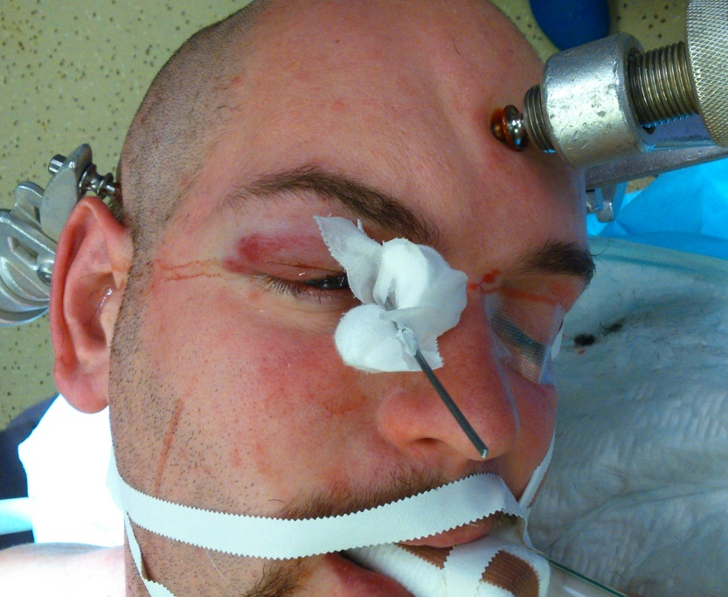
Premedikace:
antiemetika
není-li kontraindikace vždy u výkonů v zadním segmentu
Ondansetron :
Nežádoucí účinky:
rozmazané vidění
epileptický záchvat
bolest na hrudi
hypotenze
bradykardie
Droperidol 1,25 mg i.v. (= 0,5 ml)

Slide 4
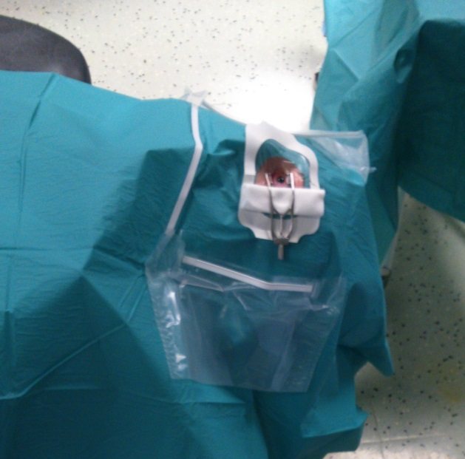
Anestezie
Zajištění DC :
intubace nebo flexibilní LMA
Ovlivnění IOP:
IOP 10 – 22 mmHg
↑ IOP …. prolaps duhovky a čočky, vytlačování sklivce
suxamethonium ↑ IOP přechodně cca o 10 - 20 mm Hg.
ketamin ↑ IOP zvýšením napětí očních svalů
atropin ↑ IOP pouze po aplikaci do spojivkového vaku (po aplikaci i.v. nebo i.m. se IOP nezvyšuje a je možné ho v případě nutnosti bez obav použít)
barbituráty, opioidy a benzodiazepiny IOP snižují

Slide 5
↑ IOP
náhlé ↑ systolického TK nad 160 mm Hg
↑ centrálního žilního tlaku
↑ zvýšení nitrohrudního tlaku
- při kašli, zvracení, zadržení dechu
reakce sympatiku na intubaci, extubaci
hypoxii
hyperkapnii
Manitol ?
okuloprese ?
hypotenze ?
Vitrektomie s aplikací plynu !!!
TIVA !!!

Slide 6
Prosím, ještě rozkapat
Neosynephrin (phenylephrin) sympatomimetikum
↑TK, tachykardie, arytmie
Unitropic – tropicamidum – parasympatolytikum
Mydrane – tropicamid + phenylephrin + lidocain

Slide 7
Okulokardiální reflex
vyvolán stimulací oftalmické větve n. trigeminus
kardiální reakce je vedena eferentní dráhou n. vagus
Preemptivní podání atropinu v premedikaci
neovlivní vznik okulokardiálního reflexu !!!

Slide 8
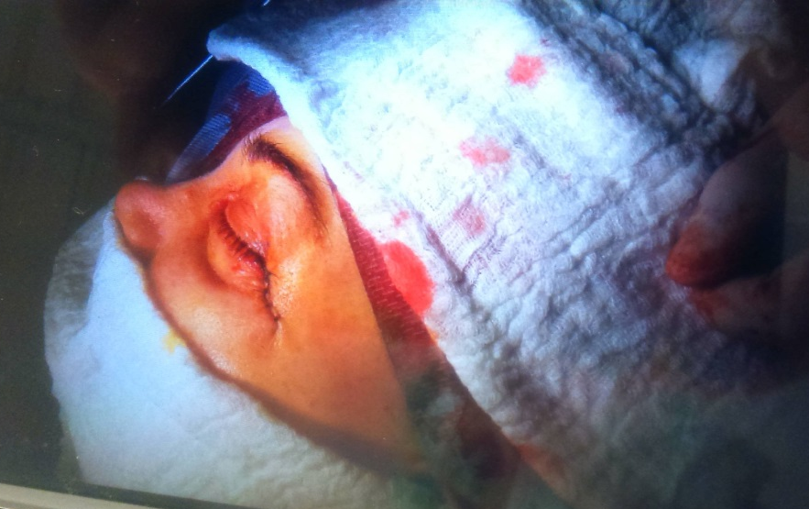

Slide 9
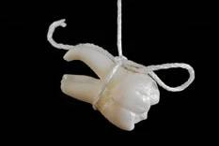
STOMATOCHIRURGIE
výkony:
neošetřitelní pacienti dětského věku
dospělí neošetřitelní pacienti
Downův syndrom, mentální retardace,…
pacienti s chorobným strachem - tzv. senzitivní lidé s nepřiměřeně úzkostnými stavy
rozsáhlé výkony s extrakcí více zubů, nebo s resekční úpravou čelisti
obličejová poranění a poranění dutiny ústní
onkologická operativa

Slide 10
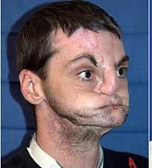
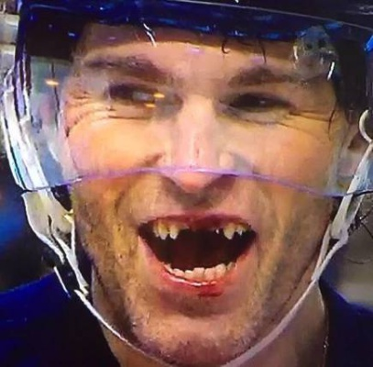
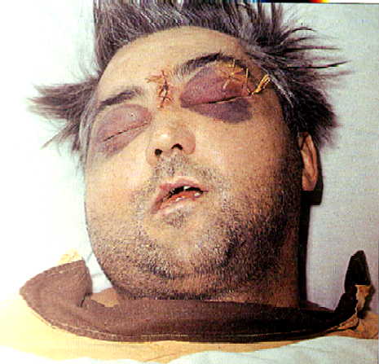
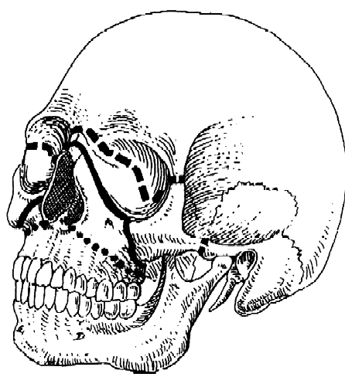
izolované poranění dolní čelisti
- intubovat nosem
- pozor na úlomky zubů a kostí
poranění dutiny ústní
- krvácení a hematom již předoperačně respirační insuficienci
- urgentní koniopunkce nebo elektivní tracheostomie
maxilofaciální poranění
- kontraindikace intubace nosem při poranění baze lební

Slide 11
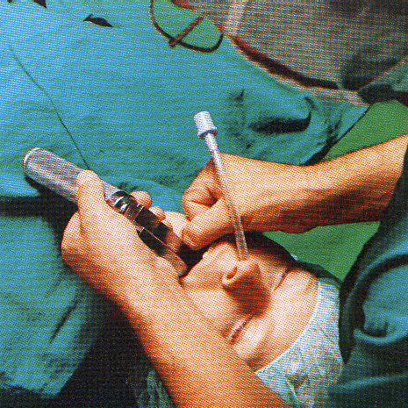
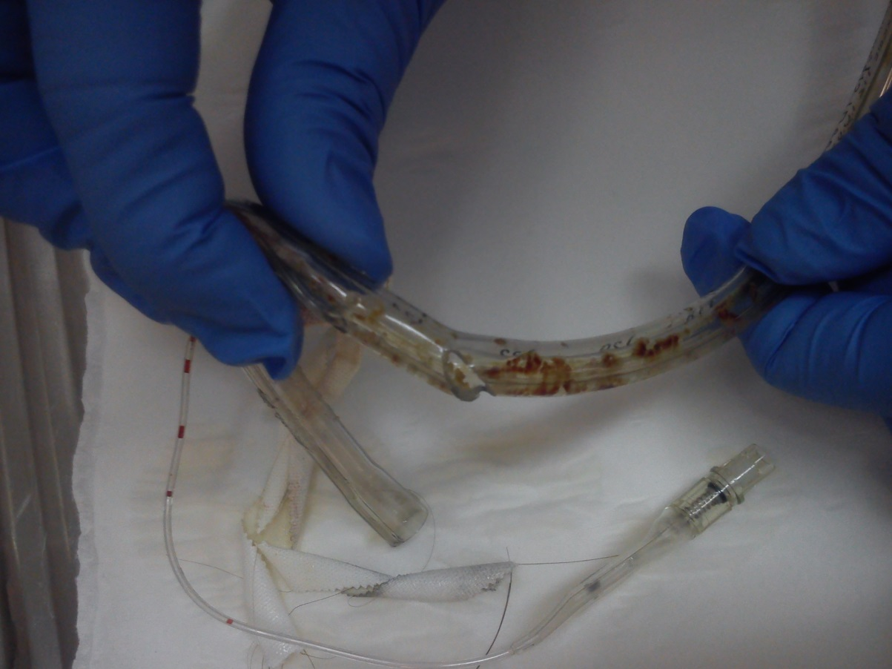
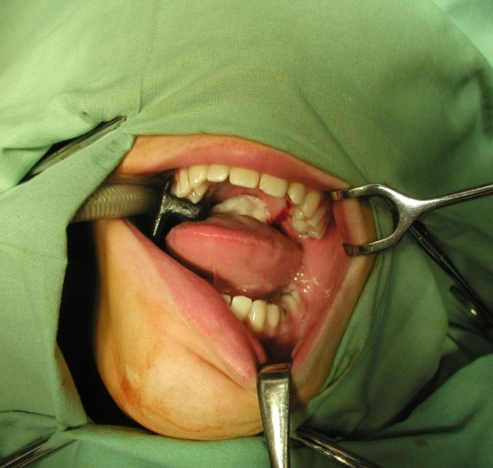

Slide 12
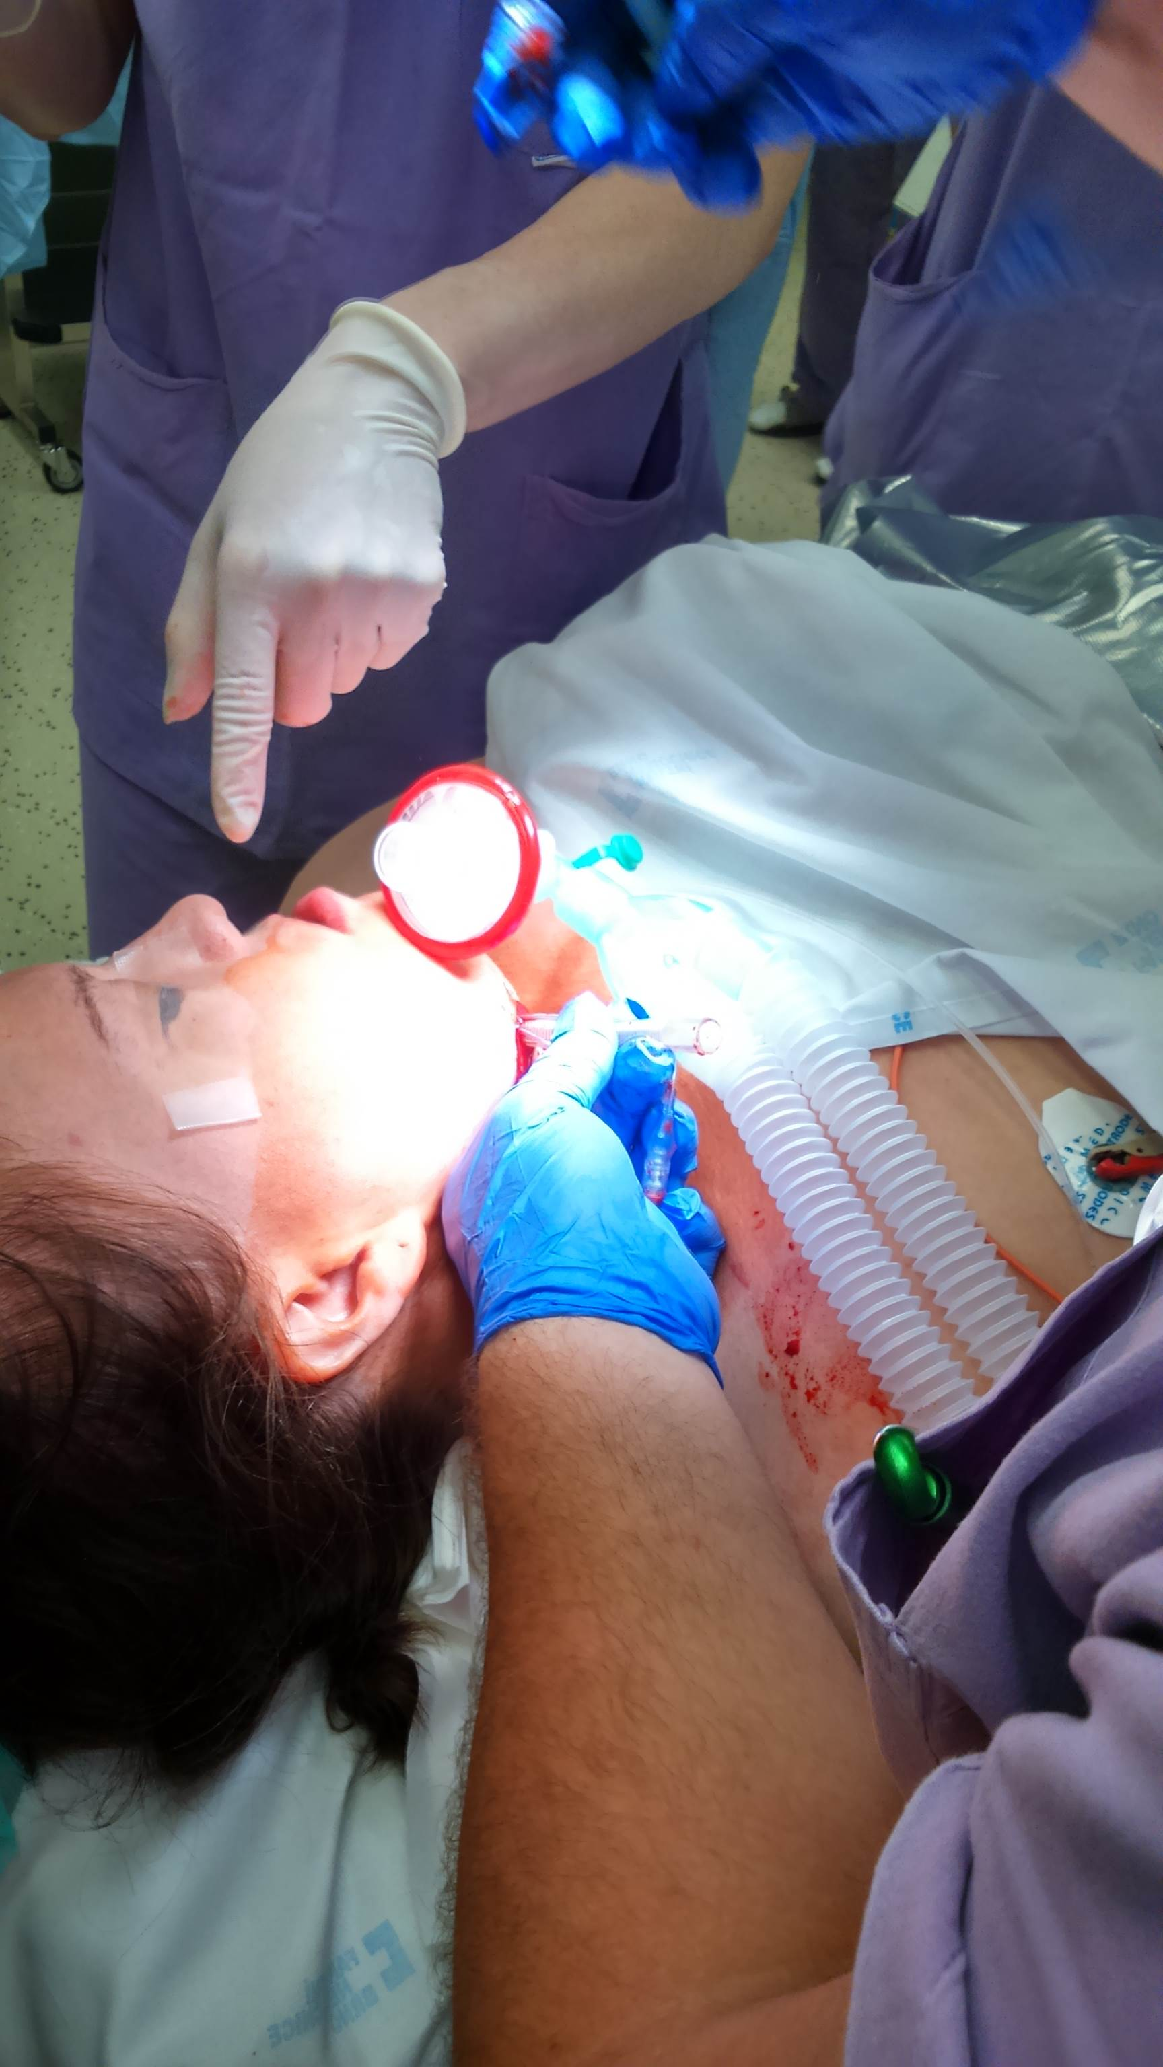
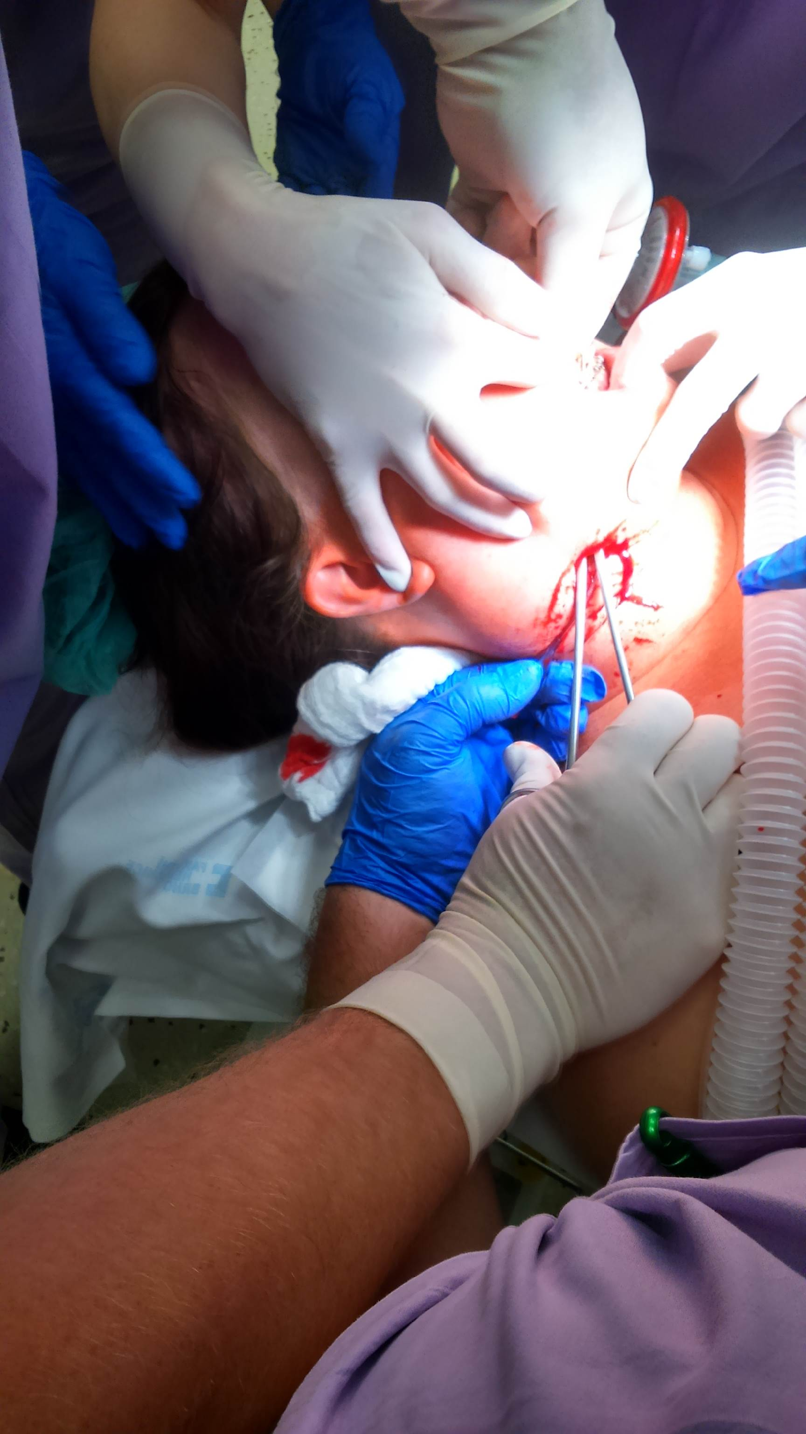
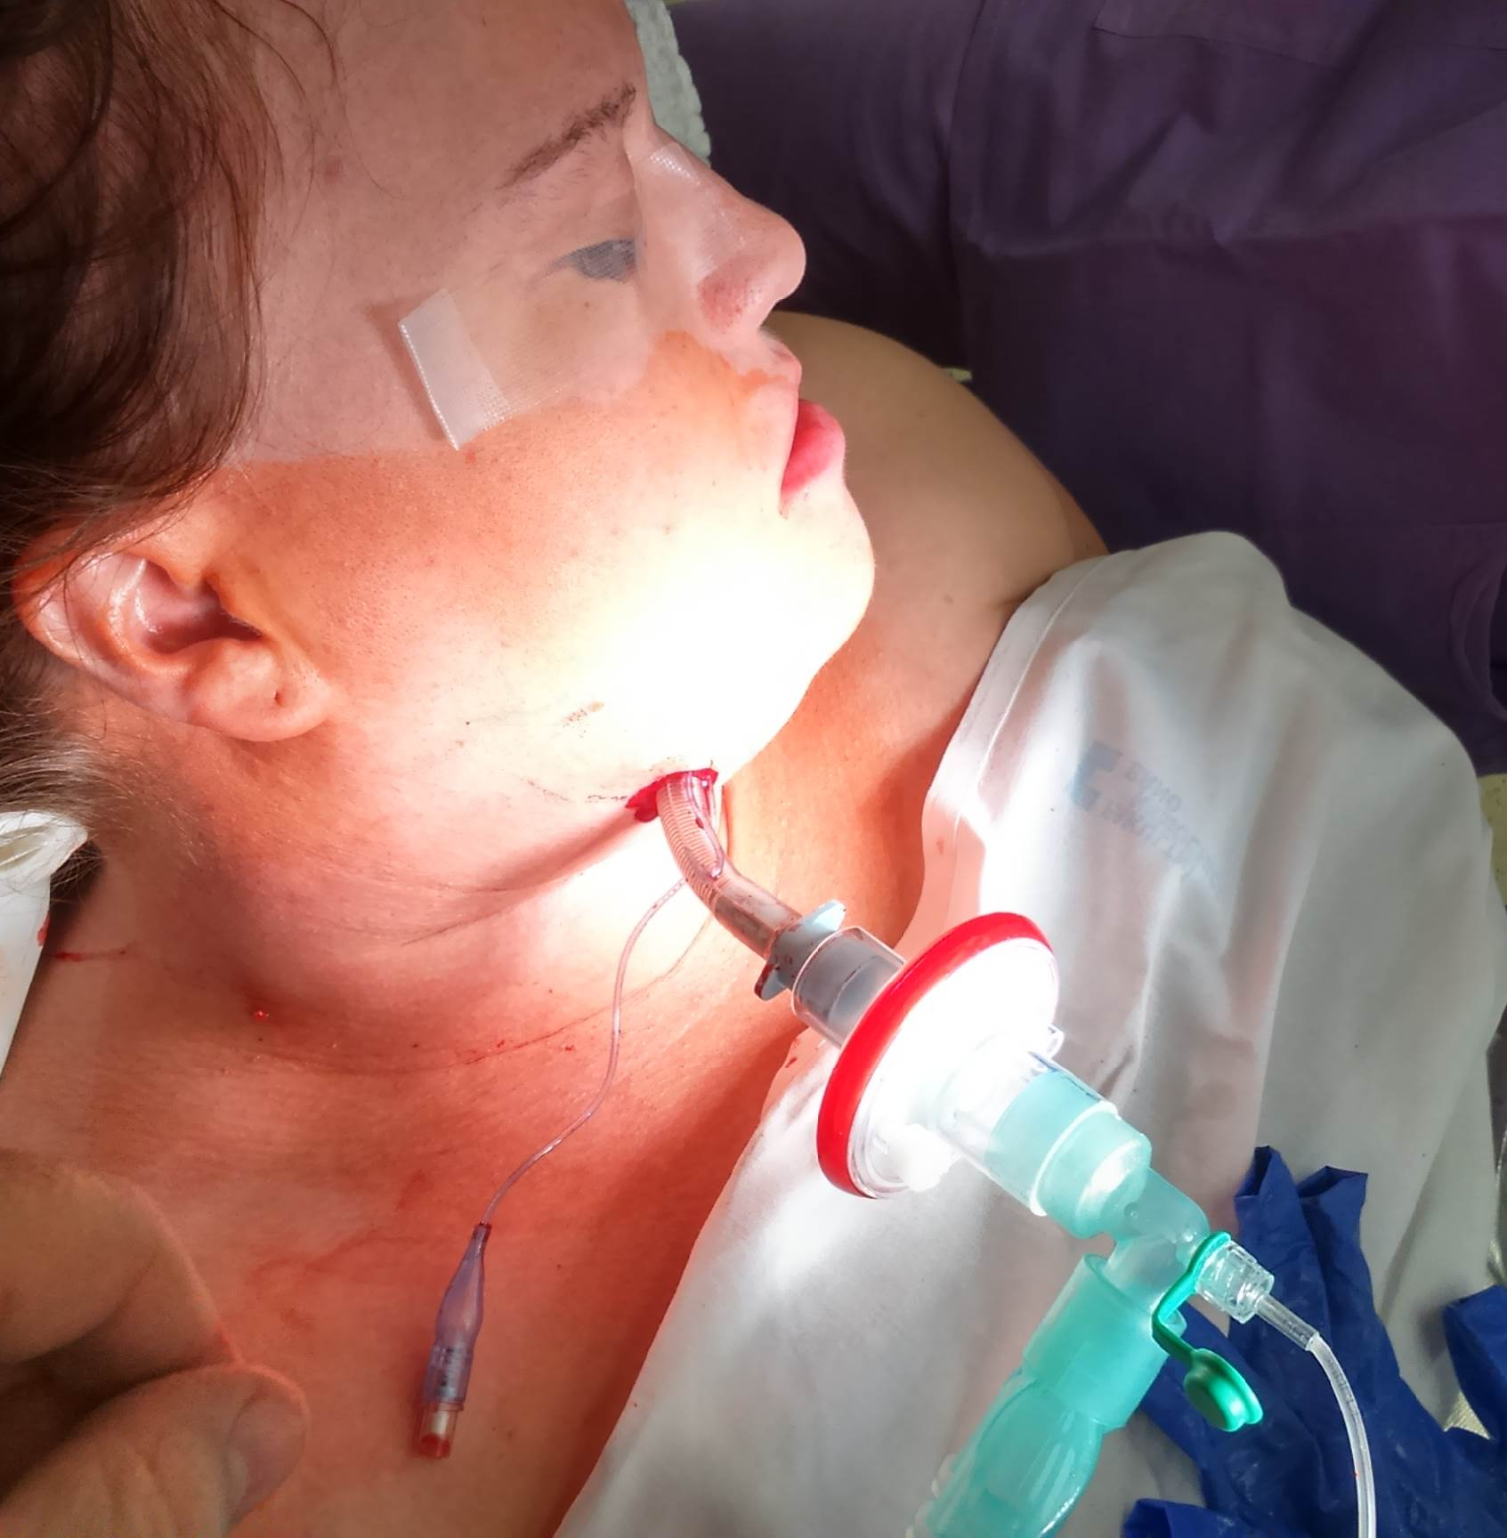

Slide 13
Submentální intubace

